Slide 1
Индия от древности до современности
СОШ №30
8А класс
Мария Кондратюк

Slide 2
Религия древней Индии
Важная особенность всех индийских религий - интровертивность, т. е. явственная обращенность вовнутрь, акцент на индивидуальный поиск, на стремление и возможности личности найти собственный путь к цели, спасение и освобождение для себя. Пусть каждый человек,- лишь песчинка, затерявшаяся среди многих миров. Однако эта песчинка, ее внутреннее "я", ее духовная субстанция (очищенная от вульгарной телесной оболочки) столь же вечна, как и весь мир.

Slide 3
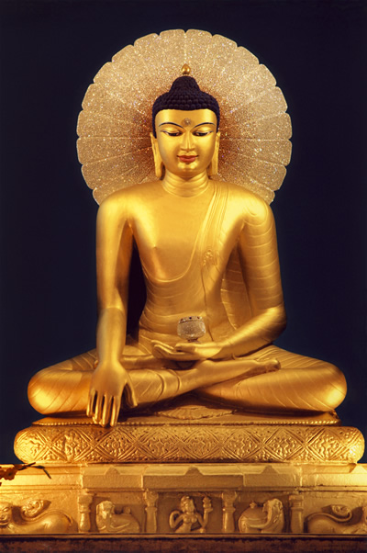
Религия древней Индии
И не только вечна, но и способна к трансформации: потенциально она имеет шансы стать рядом с наиболее могущественными силами мироздания, богами и буддами. Отсюда акцент на том, что каждый - кузнец своего счастья. Результатом подобного мышления следует считать гигантский расцвет религиозной активности индивидов, ищущих блаженство, спасение или истину самыми различными способами и ухищрениями, вплоть до порой невероятных и представляющихся извращениями методов изнурительной аскезы (тапас).

Slide 4
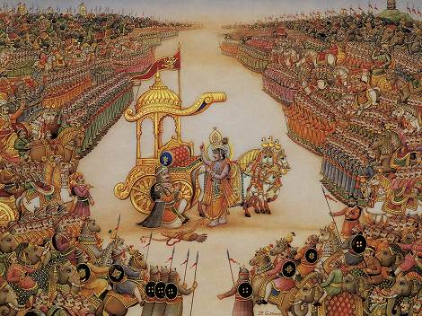
Литература древней Индии
Центральное место в древнеиндийской культуре принадлежит памятникам религиозной литературы.

Slide 5
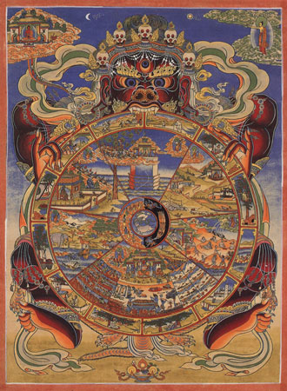
Литература древней Индии
Древнейшие из них — веды — не только были поздно записаны, но и впоследствии передавались преимущественно от учителя к ученику в устной форме. При этом за многие столетия язык стал настолько отличаться от разговорного, что нередко заучивались наизусть обширные книги практически без всякого понимания их смысла. Сложившаяся среди брахманов сложная система запоминания и точного воспроизведения, литературных текстов оказала значительное влияние на весь характер образования и науки в Древней Индии.
Большая часть ведийских гимнов была связана с ритуалом жертвоприношений. Жрецы пели, например, обращаясь к богу.

Slide 6
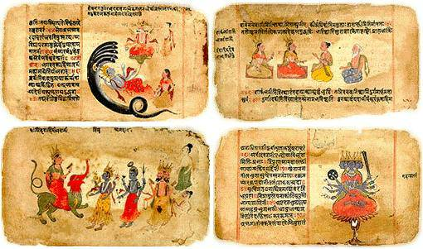
Медицина древней Индии
Согласно мифам древних индийцев, основателем медицины были боги Шива и Дханвантари; бушующее море между прочими драгоценностями выбросило на берег ученого врача. Медицинские познания собраны в священных гимнах, или ведах, именно в Яджур-веде, которая составлена не раньше IX века до н. э.

Slide 7
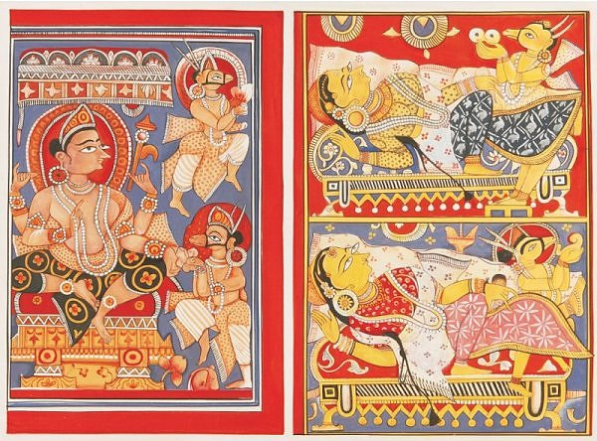
Медицина древней Индии
Позже, в период браминов, появились объяснения вед, сделанные различными писателями; из последних особенно замечательны Чарака и Сушрута. У них мы встречаем здравый взгляд на болезни и логические выводы относительно лечения

Slide 8
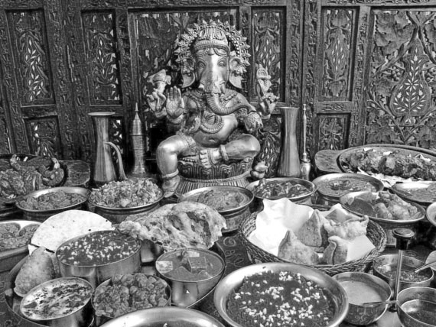
Кулинария древней Индии
Китайский путешественник Фа-сянь, в начале V в. посетивший Индию, отметил, что ни один уважаемый человек здесь не ест мяса и его употребление ограничивается низшими кастами. Вероятно, он преувеличивал, но, конечно, к этому времени многие индийцы из высших слоев стали вегетарианцами.

Slide 9
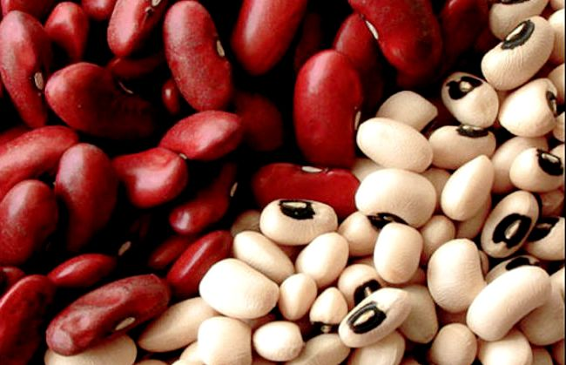
Кулинария древней Индии
Рост вегетарианства был явно связан с доктриной ненасилия, возникшей задолго до Фа-сяня. Известная еще в период упанишад, она была детально разработана буддизмом и джайнизмом. В значительной степени благодаря этим религиям постепенно в Индии перестали практиковать большие ведийские жертвоприношения, при которых закалывали большое количество животных и их мясо съедали.

Slide 10
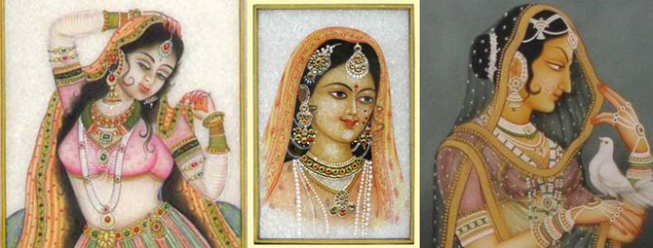
Театр древней Индии
Театр возник в Индии в древности, достиг наивысшего своего расцвета к концу древней эпохи, в период Гуптов (IV-V вв.), и, просуществовав после этого два с половиной - три столетия, стал быстро сходить на нет. Существовало два вида театра в древней Индии - литературный (придворный) и народный, репертуар которого был основан на сказаниях индийской мифологии и эпоса, хорошо знакомых аудитории.

Slide 11
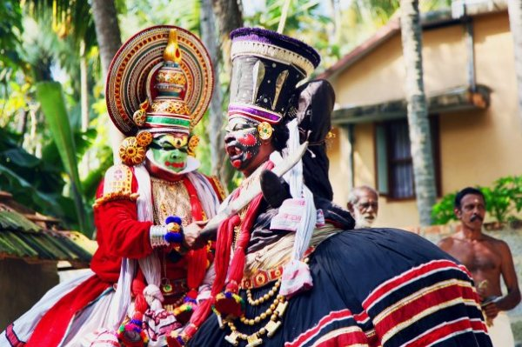
Театр древней Индии
Древняя мистерия представляла собой танцевально-пантомимическое действо. Использовался священный текст Вед. На начальном этапе мистерии разыгрывались профессиональными исполнителями ритуальных танцев.
Позднее танцор должен был уступить место актеру. В мистерию стали проникать наты, имевшие большое преимущество по манере исполнения перед прежними исполнителями. Они восприняли традицию исполнения мистериального представления, и эта традиция присутствует в искусстве театрального актера.
Актеры в древней Индии занимали низкое социальное положение - в законоведческих трактатах они приравниваются к шудрам, а их профессия объявляется недостойной представителей высших сословий.

Slide 12
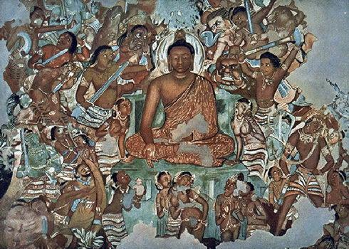
Живопись древней Индии
То, что осталось от древней индийской живописи, несмотря на плохую сохранность, позволяет судить о ее качестве. В основном это настенные росписи внутри некоторых пещерных храмов
Многие храмы украшались живописью, сами статуи были ярко раскрашены, и зачастую их еще можно увидеть в индуистских храмах. Несколько гротов, расположенных в разных местах, имеют еще довольно грубые фрески, примитивного стиля и довольно посредственного художественного качества; многие индологи полагают, что это доисторическая живопись. Тем не менее в некоторых искусственных гротах культового назначения встречаются образцы гораздо более совершенного стиля, которые можно отнести к величайшим шедеврам, завещанным нам цивилизацией древности.

Slide 13
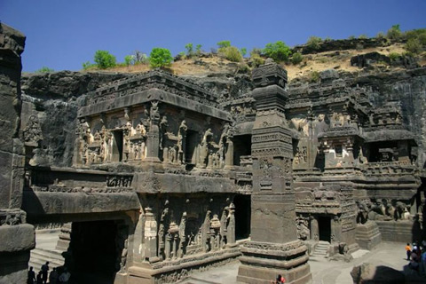
Архитектура древней Индии
Индийская архитектура необычайно гармонично связана с природой. Древнейшие индийские храмы строились прямо в пещерах. В более позднее время место для культовых сооружений тщательно выбиралось.
Зодчие Индии возводили не только храмы-ступы и дворцы, но и хорошо спланированные города. Например, в долине Инда были обнаружены руины города Мохенджо-Даро, построенного в III тыс. до н.э. Открытие Мохенджо-Даро показало, что здесь когда-то процветала хараппская цивилизация.

Slide 14
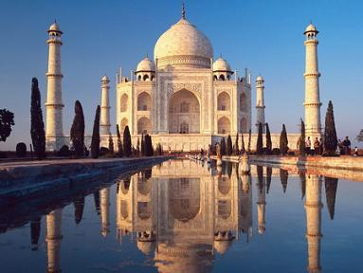
Архитектура древней Индии
Юный Шах-Джахан встретил на базаре прекрасную бедную девушку с бусами из дерева в руках, и она так на него посмотрела, что не видел он больше окружавшей грязи и нищеты и твердо решил взять в жены красавицу, чтобы не разлучаться с ней никогда.
Свадебная церемония могла состояться лишь при благоприятном расположении звезд, поэтому Шах-Джахану и его невесте пришлось дожидаться целых пять лет, в течение которых они ни разу не виделись.
У Шах-Джахана был большой гарем, как и полагалось такому высокому правителю, но супруги так нежно любили друг друга, что Шах-Джахан не обращал внимания на наложниц. Мумтаз Махал сопровождала его даже в далеких военных походах, стойко перенося все тяготы вместе с мужем.

Slide 15
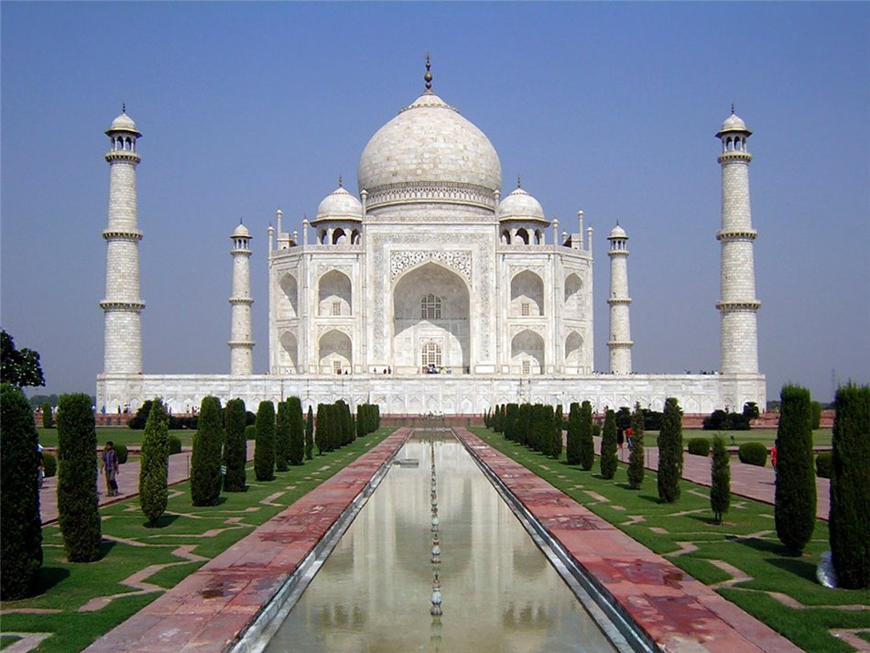
Архитектура древней Индии
У Мумтаз один за другим рождались дети, но после рождения четырнадцатого ребенка она заболевает лихорадкой и умирает. Это случилось в лагере, разбитом под Бурханпуром, в шатре Шах-Джахана, который возвращался из победоносного похода в Декан. Перед смертью Мумтаз-Махал просила Шах-Джахана исполнить две ее просьбы:
не жениться снова и построить для нее мавзолей, которому не было бы равных на свете. И Шах-Джахан торжественно поклялся исполнить ее желание.
Говорят, что смерть любимой жены так потрясла Шах-Джахана, что он поседел за одну ночь.
В память о своей возлюбленной он строит прекрасный Тадж-Махал.
Сегодня Тадж-Махал своей красотой вызывает у нас восхищение, а Мумтаз до сих пор живет в памяти людей.

Slide 16
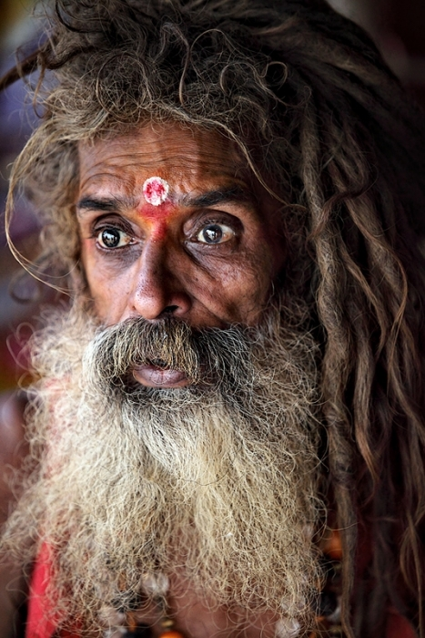
Религия современной Индии
Индуизм исповедует подавляющее большинство (более 80%) многонационального населения современной Индии. Общая численность сторонников индуизма приближается к 1 млрд. Своими корнями индуизм уходит во II-I тысячелетия до н. э.
Джайнизм возник в VI-V в. до н.э. на востоке современной Индии (штат Бихар). Считается, что наибольшее влияние на формирование джайнизма оказал Махавира Джина (ок. 599-527 гг. до н.э.).

Slide 17
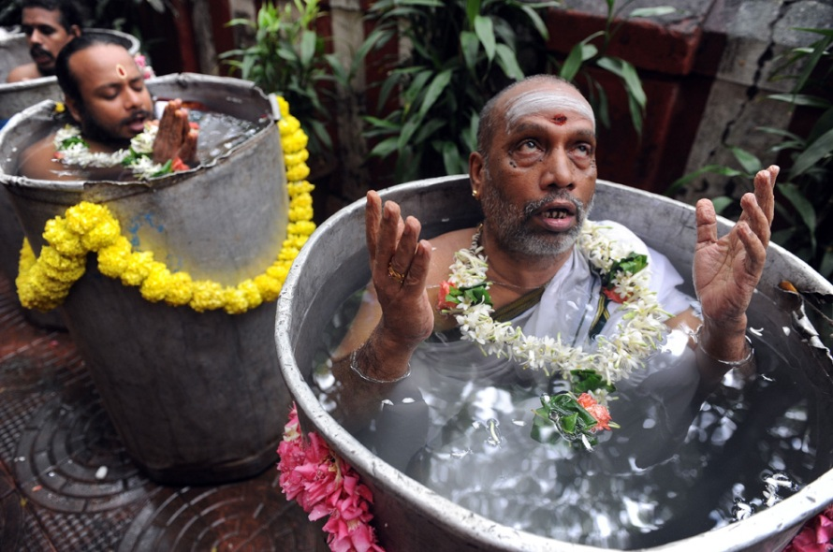
Религия современной Индии
Религия возникшая в древней Индии играет большую роль в жизни людей, она определяет их образ жизни и ход мыслей. Одной из древнейших и, пожалуй, ведущих, является религия Индии индуизм, который исповедует практически все население этой огромной страны – около 80%.
Индуизм не имеет какого-либо одного основателя или «главного текста», каким является Коран для мусульман или Библия для христиан. Эта религия в Индии зародилась настолько давно, что из ныне действующих религий мира она является, пожалуй, одной из самых древних. Веды, Упанишады, Пураны – это священные тексты индуизма, которые распространились далеко за пределы Индии и в которых до сих пор приверженцы индуизма черпают мудрость и строят по ним свою жизнь.

Slide 18
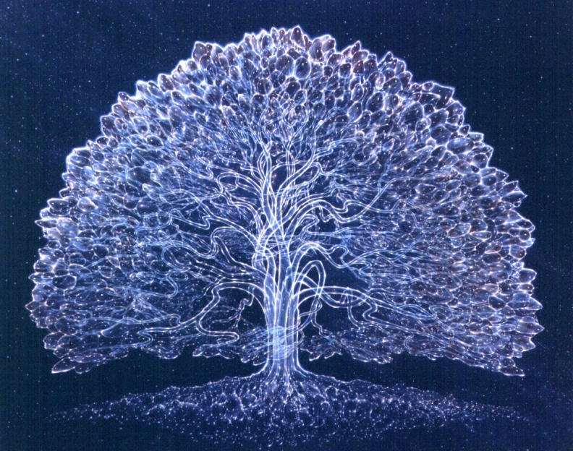
Литература современной Индии
Современная литература Индии написана на северных индийских языках, поскольку они развивались от пракрита (средневековые диалекты санскрита), и датируются начиная с приблизительно 1200 года нашей эры. Темы и направления индийской литературы с этого периода основаны на индусских религиозных текстах, хотя тексты часто разбавлялись светскими сюжетами
Литературные работы последних столетий стали более разнообразными и в них больше внимания отведено общечеловеческим ценностя и проблемам. Это объясняется тем, что на литературу того периода большее влияние оказали сначала персидский язык и литература народов урду, а затем - британская литература, особенно 19-ого столетия. В 1913, поэт Рабиндринат Тагор стал первым индусом, который получил Нобелевскую премию по литературе. Некоторые современные индийские авторы пишут на английском языке. Salman Rushdie - индийский автор, который сейчас живет в Великобритании и является одним из наиболее известных прекрасных поэтов и романистов.

Slide 19
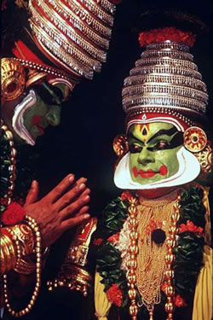
Современный театр Индии
Современный театр Индии, как и его собратья во всем мире, преображается и охватывает широкую гамму текстов, от словесных до музыкальных, как показал прошедший недавно фестиваль театра Махиндра, на котором боролись за внимание 10 пьес, выбранных из 200 заявок со всей Индии.
В театре всегда заключалось особое волшебство для зрителей. Как форма живого искусства, он создает прямую связь со зрителем, и в отличие от таких искусств, как музыка, танец, пантомима, живопись и скульптура, может быть многосложным, вбирая в себя множество оригинальных жанров.

Slide 20
Современная живопись Индии
Долгое время мировому сообществу художников даже не было известно, что в Индии успешно развивается современное искусство. Индийские мастера постарались создать синтез традиционных образов и современной художественной техники.
Основываясь на этом Индия, как и другие страны, стала активно делать вклад в восточную модернистскую культуру.

Slide 21
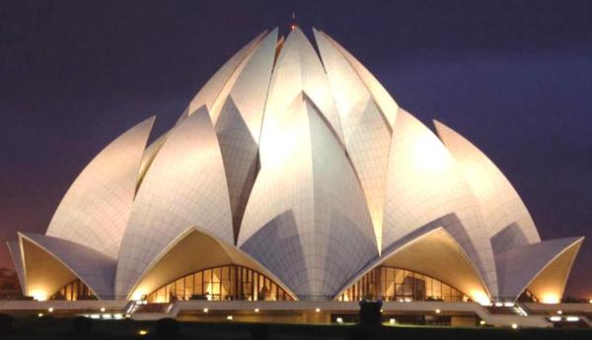
Современная архитектура Индии
В индийских городах сосуществуют традиционные двухэтажные дома и новая архитектура совершенно немыслимых форм. Во время колонизации Англией стране навязывался европейский стиль и готические формы,
и как только Индия приобрела независимость, произошел стремительный, однако не совсем удачный возврат к национальным традициям в архитектуре. Но были также архитекторы, восхищающиеся творениями Ле Корбюзье и других европейских мастеров, были те, которые провозглашали о поиске новых направлений и форм, дабы выразить динамичность развития только что освободившегося народа. Так в послевоенной Индии появилось три различных подхода к строительству, актуальны они и по сей день.

Slide 22
Вопросы?
Спасибо за внимание!!! ☺

